Slide 1
Assemblée plénière annuelle 2024
23 janvier 2025
Le Lieu-Dit, Clermont-Ferrand

Slide 2
Introduction par Mme Isabelle Lavest
Vice-présidente en charge de la politique culturelle, Clermont-Auvergne métropole,
Adjointe au maire de Clermont-Ferrand

Slide 3
Prise de parole par Mme Sophie Rotkopf
Vice-présidente déléguée à la culture et au patrimoine,
Région Auvergne-Rhône-Alpes

Slide 4
Prise de parole par M. Marc Drouet
Directeur régional des Affaires culturelles Auvergne-Rhône-Alpes

Slide 5
Bilan 2024 des travaux portés par les groupes de travail
Groupe Politiques culturelles
Groupe Emploi Formation
Groupe Festivals
Groupe Musique enregistrée

Slide 6
Bilan 2024 – Groupe Politiques culturelles
Présentation par Valère Bertrand (SYNAVI) et Christophe Jaillet (SFA CGT)
Une expérimentation des préconisations du groupe en matière de soutien à la production et la diffusion. Expérimentation portée par la DRAC Auvergne-Rhône-Alpes sur la communauté de communes Val-Guiers.
Une enquête-flash permettant d’identifier d’une part la typologie des charges et recettes des structures du spectacle vivant et d’autre part les effets de la contraction budgétaire sur leur fonctionnement et leurs prévisions d’activité.
Un travail de préconisations est en cours visant à mener une réflexion sur les modèles économiques du spectacle et les critères de subventionnement applicables.

Slide 7
Bilan 2024 – Groupe Politiques culturelles
Zoom sur l’enquête flash
88 % des structures interrogées (hors équipes artistiques) ont constaté une augmentation des charges liées aux VHS (voyages / hébergement / restauration).
76 % des structures interrogées déclarent avoir enregistré une augmentation des charges liées à la rémunération de leurs salariés (NAO, réévaluation du point d'indice) à effectif constant entre 2021 et 2023.
75 % des festivals et des lieux interrogés déclarent avoir subi une augmentation des charges liées aux cachets / prix de cession des artistes programmés.

Slide 8
Bilan 2024 – Groupe Politiques culturelles
Zoom sur l’enquête flash
56 % des structures interrogées déclarent avoir plus de difficultés à négocier les prix avec leurs prestataires extérieurs. Les producteurs de musique semblent les plus touchés (68 %).
Parmi les structures ayant fait état de ces difficultés, elles identifient :
– Les prestataires techniques pour 71 % d’entre elles
– Les prestataires sécurité pour 53 % d’entre elles
– Les prestataires en communication / graphisme pour 43 % d’entre elles
– Les prestataires comptables et juridique pour 37% d’entre elles
– Les prestataires informatiques pour 27 % d’entre elles
– Les prestataires de ménage pour 25 % d’entre elles

Slide 9
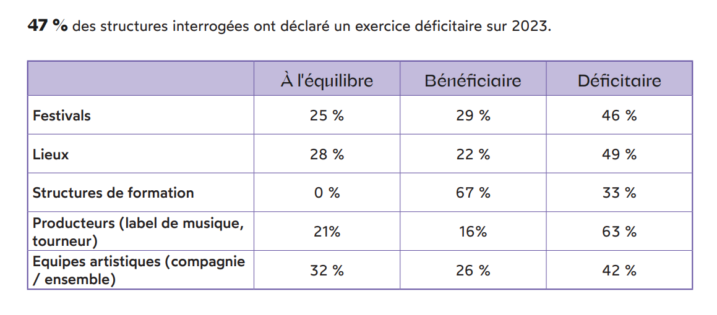
Bilan 2024 – Groupe Politiques culturelles
Zoom sur l’enquête flash

Slide 10
Bilan 2024 – Groupe Politiques culturelles
Zoom sur l’enquête flash
Effets sur l’emploi
13 % des structures qui emploient des permanents déclarent envisager de licencier d’ici la fin de l’année 2025
36 % des structures interrogées envisagent de ne pas remplacer du personnel sur le départ en 2024 ou 2025 (CDD, retraite, alternant.e, etc.)
39% des structures interrogées déclarent avoir renoncé à une embauche permanente, y compris en apprentissage
36% des structures interrogées déclarent qu’elles vont revoir à la baisse le nombre d’intermittents embauchés (il s’agit des intermittents embauchés directement par les structures).

Slide 11
Bilan 2024 – Groupe Politiques culturelles
Zoom sur l’enquête flash
Effets sur la diffusion
35 % des festivals déclarent prévoir une baisse du nombre de représentations ou soirées de concert programmées pour leur prochaine édition.
42 % des lieux déclarent prévoir une baisse du nombre de représentations ou soirées de concert programmées sur la saison 2024-2025.

Slide 12
Bilan 2024 – Groupe Politiques culturelles
Zoom sur l’enquête flash
Effets sur la production
Parmi les festivals et les lieux déclarant produire des spectacles / concerts, 51 % ont prévu de rogner sur leurs budgets de production / co-production lors de la saison ou de l’édition prochaine.
81 % des producteurs de musique déclarent avoir réduit le budget de production de leurs artistes.
73% des équipes artistiques disent avoir vu leur budget de production baisser sur la saison 2024- 25.

Slide 13
Bilan 2024 – Groupe Politiques culturelles
Zoom sur l’enquête flash
Effets « collatéraux »
L'augmentation des charges des structures les amène également à revoir leur politique :
– De recrutement et de création de postes pour 61 % des structures interrogées
– D’évolution salariale pour 54 % des structures interrogées
– D’investissements matériels pour 51 % des producteurs de musique et des équipes artistiques
– D’amélioration des conditions de travail pour 49 % des structures interrogées
– D’investissements liés à la transition écologique pour 30 % des structures interrogées
– De maintenance des bâtiments pour 24% des lieux et des festivals

Slide 14
Projections 2025 – Groupe Politiques culturelles
Un travail de réflexion et de préconisations autour des modèles économiques du spectacle vivant et des modalités de soutien public au secteur
Des temps d’information au groupe concernant :
Les politiques de lutte contre les discriminations
Le plan Cacté porté par le ministère de la Culture
Les ressources produites par le CNM

Slide 15
Bilan 2024 – Groupe Emploi Formation
Présentation par Sabine Danquigny (France Travail scènes et images) et Sébastien Duenas (SUD Culture)
La réalisation d’une étude autour des effets des formations sur la prévention des VHSS au sein des structures du spectacle vivant.
Un travail autour des bilans sociaux des structures du spectacle vivant en région
Un temps d’information relatif aux effets du numérique sur les métiers du spectacle vivant , animé par Anne Le Gall, du TMN Lab.

Slide 16
Bilan 2024 – Groupe Emploi Formation
Zoom sur l’étude « LES FORMATIONS RELATIVES À LA PRÉVENTION DES VHSS DANS LE SPECTACLE VIVANT »

Slide 17
Bilan 2024 – Groupe Emploi Formation
Zoom sur l’étude > préconisations
Élargir le spectre des personnes formées au sein des équipes
former davantage d’hommes, de personnes issues des métiers techniques et administratifs, d’employés et d’intermittents.
Le déficit actuel de diversité des personnes formées laisse de nombreuses situations (tournées, temps de répétitions, etc.) dans l’angle mort des dispositifs mis en place dans le cadre des plans de lutte contre les VHSS.

Slide 18
Bilan 2024 – Groupe Emploi Formation
Zoom sur l’étude > préconisations
Former largement les bénévoles
Le groupe appelle à la formation systématique des membres des bureaux des associations, qui sont les employeurs des salariés concernés par ces VHSS.
Pour cela, il serait utile que la branche autorise les OPCO compétents à une prise en charge de la formation des bénévoles

Slide 19
Bilan 2024 – Groupe Emploi Formation
Zoom sur l’étude > préconisations
Faciliter l’accès à l’information au sein des entreprises
Démultiplier les lieux d’affichage,
informer sur les cellules d’écoute extérieures aux entreprises,
organiser des temps de concertation sur ces questions

Slide 20
Projections 2025 – Groupe Emploi Formation
La mise en œuvre d’une convention régionale de lutte contre le travail illégal, en partenariat avec la DREETS Auvergne-Rhône-Alpes
Une réflexion autour de l’opportunité de la mise en place d’un CHSCT de branche pour le spectacle vivant
La création d’une dynamique d’échange avec les écoles supérieures du spectacle vivant pour identifier en lien avec les professionnels du secteur les besoins en formation
Un travail approfondi sur la responsabilité sociale des entreprises à porter auprès de la CPNEF-SV
Un travail à venir sur la lutte contre les discriminations
Continuer à travailler sur les effets du développement de l’IA sur les métiers

Slide 21
Bilan 2024 – Groupe Festivals
Présentation par Marine Berthet (Profedim / France Festivals)
et François Bourcier (SNMS CGT)
Les objectifs du groupe :
des temps de concertation avec la DRAC et la Région autour de leurs dispositifs de soutien aux festivals en AURA
Une veille régulière des festivals en AURA à travers la mise en œuvre d’études de secteur
être un espace l’alerte en cas de difficultés propres au champ des festivals (annulations préfectorales, conditions climatiques).

Slide 22
Bilan 2024 – Groupe Festivals
Zoom sur l’étude 2024
Profil des répondants
135 répondants (92 en 2023)
Implantation géographique : 17% Isère, 16% Loire, 14% Rhône et métropole de Lyon, 13% Haute-Savoie, 9% Ain et Puy-de-Dôme, 6% Allier et Ardèche, 4% Savoie et Haute-Loire, 3% Cantal, 0% Drôme
Durée du festival : 27% entre 2 et 3 jours; 36% entre 4 jours et une semaine; 20% entre une et deux semaines; 17% plus de deux semaines
86% sous statut associatif
Un budget global moyen de 500.000 euros ; un budget artistique moyen de 153.000 euros.

Slide 23
Bilan 2024 – Groupe Festivals
Zoom sur l’étude 2024
Profil des répondants

Slide 24
Bilan 2024 – Groupe Festivals
Données générales d’emploi
51% des festivals interrogés déclarent ne programmer que des professionnels
Les artistes non professionnels programmés sont rémunérés dans 56% des cas. Dans 26% des cas, ils sont défrayés ou obtiennent un prix
Les festivals emploient en moyenne 1,7 ETP (pour 2,3 salariés différents en CDI) permanents et 7 ETP en CDD (pour 31 salariés différents en CDD)

Slide 25
Bilan 2024 – Groupe Festivals
80% des festivals interrogés ont recours à des prestataires extérieurs

Slide 26
Bilan 2024 – Groupe Festivals
Recours à des prestataires

Slide 27
Bilan 2024 – Groupe Festivals
Recrutement et recours aux bénévoles
Seuls 7% des festivals déclarent avoir des difficultés de recrutement. Les difficultés portent le plus souvent sur les métiers de la régie sûreté.
94% des festivals ont recours à des bénévoles, pour une moyenne de 45 ETP.
39% des festivals interrogés déclarent avoir des difficultés à mobiliser les bénévoles. Parmi les raisons avancées : vieillissement, manque d’engagement, arrêt après Covid

Slide 28
Bilan 2024 – Groupe Festivals
Embauche des artistes
En moyenne, les festivals programment 64 groupes ou ensembles ou compagnies sur la totalité de leur festival
73% des festivals déclarent procéder à des embauches directes d’artistes
89% déclarent recourir au contrat de cession
54% déclarent recourir à des artistes amateurs ou en formation

Slide 29
Bilan 2024 – Groupe Festivals
Mesures éco-responsables
99% des festivals interrogés déclarent avoir mis en œuvre des mesures éco-responsables

Slide 30
Bilan 2024 – Groupe Festivals
Mesures éco-responsables

Slide 31
Bilan 2024 – Groupe Festivals
Mesures éco-responsables

Slide 32
Bilan 2024 – Groupe Festivals
Déplacements des publics
71% des festivals déclarent mettre en place des actions pour réduire l’empreinte carbone des publics

Slide 33
Bilan 2024 – Groupe Festivals
Situation financière des festivals

Slide 34
Projections 2025 – Groupe Festivals
En 2025, le groupe continuera son travail de concertation avec les pouvoirs publics.
Il ambitionne également la création d’une cartographie des festivals en Auvergne-Rhône-Alpes.

Slide 35
Bilan 2024 – Groupe Musique enregistrée
Présentation par Florian Auvinet (Grand Bureau)
Ce groupe travaille à poser un état des lieux des besoins propres au secteur de la musique enregistrée en matière de formation, d’emploi et de soutien public.
A partir de là, il a vocation à établir des préconisations auprès des pouvoirs publics pour l’accompagnement des entreprises concernées dans leur transition digitale et la transformation de leur modèle économique.

Slide 36
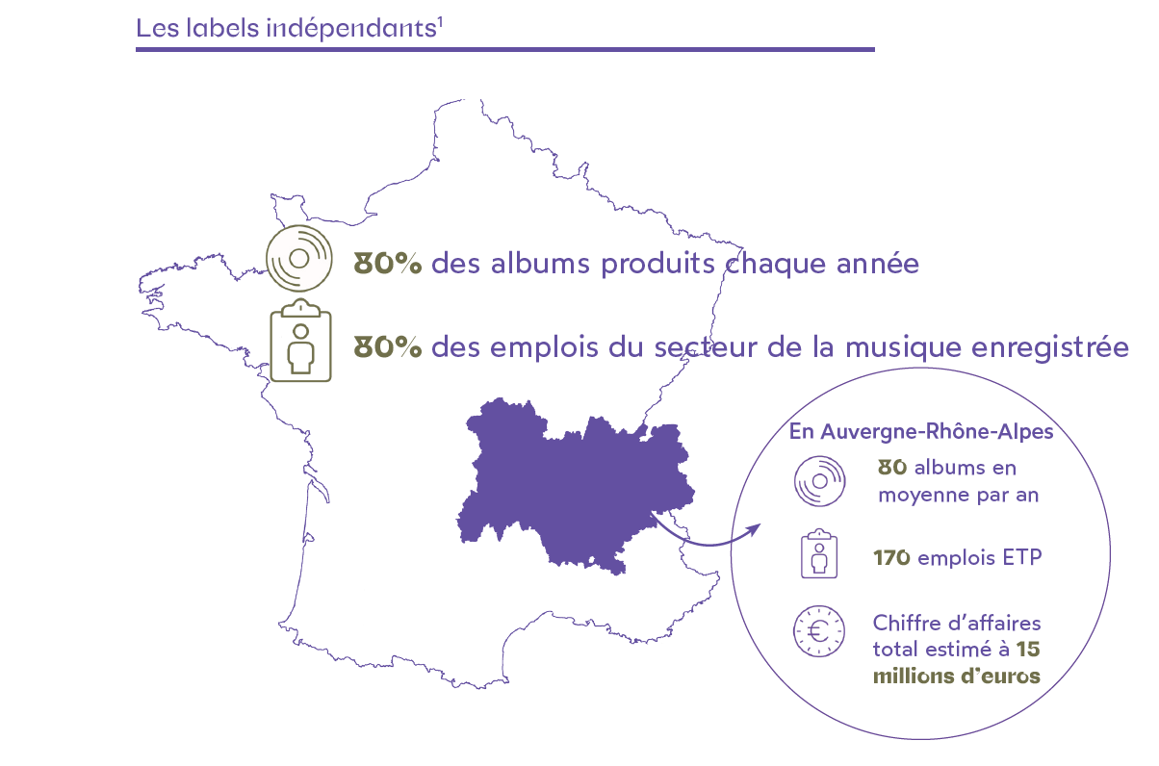
Bilan 2024 – Groupe Musique enregistrée

Slide 37
Bilan 2024 – Groupe Musique enregistrée
Les enjeux d’une production indépendante en région AURA :
Enjeux liés à la vente et à la diffusion pour les artistes, donc à l’emploi artistique
Enjeux liés à l’accès aux œuvres
Enjeux de la vitalité d’une filière économique sur le territoire régional : labels, studios, techniciens et prestataires, médias locaux, etc…

Slide 38
Bilan 2024 – Groupe Musique enregistrée
Les effets du développement des plateformes de streaming

Slide 39
Bilan 2024 – Groupe Musique enregistrée
Face à cette situation, le groupe a conçu les contours d’une aide renouvelée aux acteurs régionaux de la musique enregistrée, susceptible de :
protéger les TPE régionales,
maintenir et pérenniser l’emploi,
assurer la diffusion d’esthétiques diversifiées et notamment des artistes régionaux,
accompagner la transition vers des stratégies de développement digital.

Slide 40
Projections 2025– Groupe Musique enregistrée
Le groupe aimerait désormais s’attacher à faire remonter les besoins en formations spécifiques du secteur de la musique enregistrée.
Il restera également un espace de veille et d’échange pour ses acteurs.

Slide 41
Bilan 2024 des travaux des groupes de travail
Echanges, débats et suggestions pour 2025

Slide 42
Mise en débat :
Etat des lieux et perspectives des politiques culturelles en 2025

